Slide 1
Til lederen:
Forslag til et anderledes møde
Slut mødet af med, at gå en tur rundt i bygningen og find de relevante skilte og redskaber (brandtryk, hjertestarter etc.)
Gå evt. også ud på samlingspladsen
Dialogen er vigtig – fokus for slide nr. 6-9
Notes:
Send evt. sikkerhedsplanen ud med mødeindkaldelsen, så medarbejdere kan læse den forud for mødet

Slide 2


SIKKERHEDSPLAN
- Laksetorvet, Odinsgade og Kasernen

Slide 3




Sikkerhedsplanen skal sikre hurtig og effektiv respons, når kritiske situationer opstår.
Sikkerhedsplanen består af instrukser for håndtering af akutte situationer såsom alvorlig sygdom, ulykke, brand, evakuering, trusler m.v.
Sikkerhedsplanen er en del a Randers Kommunes Plan for fortsat drift. Generel beredskabsplan i henhold til Beredskabslovens § 25, og dækkende for alle forvaltninger og enheder i følgende kommuner:

Slide 4
Sikkerhedsplanen i overskrifter
Instrukser for
Akut sygdom / ulykke
Brand
Evakuering
Overfald / trusler
Bombetrussel og mistænkelige genstande
Kontaktoplysninger
Akut brug for hjælp (Alarmcentral, krisepsykolog)
Ikke akut sygdom og sygetransport (Falck, lægevagt etc.)
Myndigheder (Beredskab & sikkerhed, Østjyllands Politi, Giftlinjen etc.)

Slide 5
Drøftelse af sikkerhedsplanen
Sikkerhedsplanen skal drøftes på MED-møde/Personalemøde med MED-status
Alle skal være bekendte med sikkerhedsplanen, så husk det i introduktion af kommende medarbejdere (Tag det evt. på P-møde en gang årligt)
For hver afdeling skal der udpeges en samlingspladsassistent samt 1-2 suppleanter i tilfælde af fravær. Deres rolle er beskrevet i Sikkerhedsplanen og de skal have udleveret en gul vest
Notes:
Under dette punkt anbefales at der er tilgængelige kopier af Sikkerhedsplanen. Gennemgå gå planen punkt for punkt.

Slide 6

Roller og ansvar
Du skal være fortrolig med sikkerhedsplanens indhold
Leder
  Sikre at egne medarbejdere kan evakueres i overensstemmelse med sikkerhedsplanen.
  Sikre at egne medarbejdere er fortrolige med sikkerhedsplanen.
Samlingspladsansvarlig - ledelse på samlingspladserne i tilfælde af evakuering – Der er 4 samlingspladser- ORANGE VESTE
Samlingspladsassistenter – sikre evakuering af egne medarbejdere samt give besked til samlingspladsansvarlig – GULE VESTE (lokale ledere)
Rådhusservice - ansvar for modtagelse og briefing af brandvæsenet i tilfælde af brand
Kommunikationschef - ansvar for håndtering af henvendelser fra pressen

Slide 7
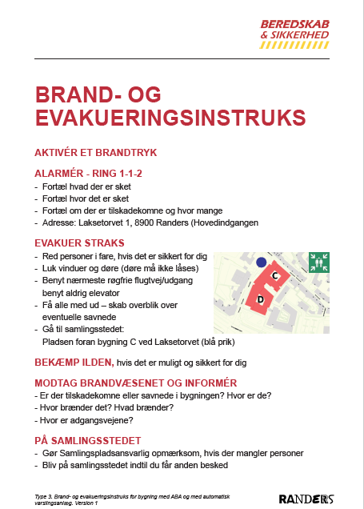
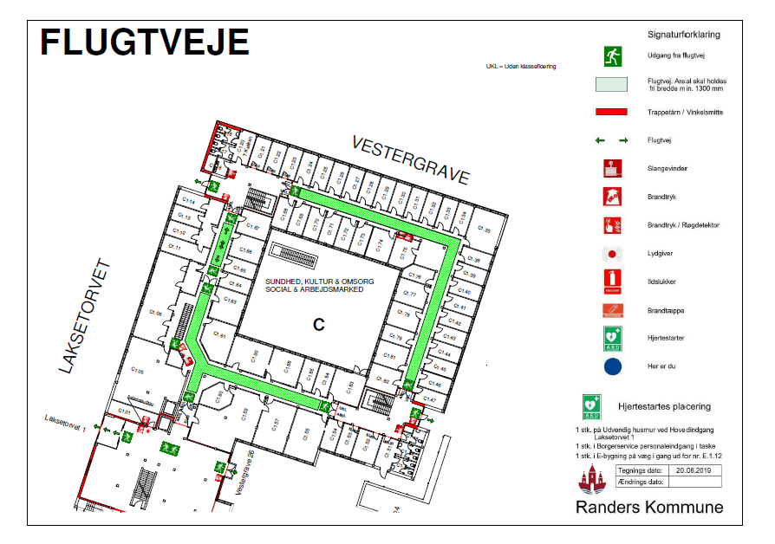
Brandinstrukser og evakueringsplaner

Slide 8
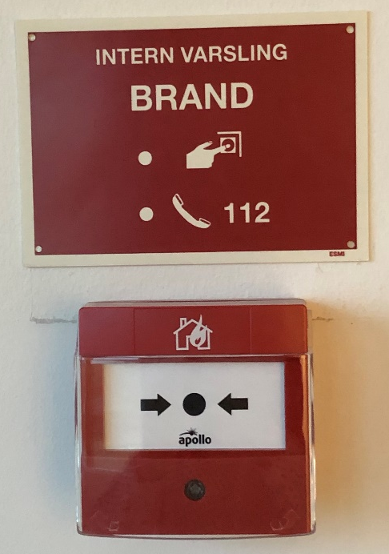
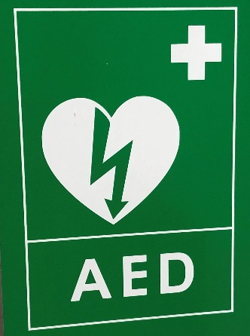
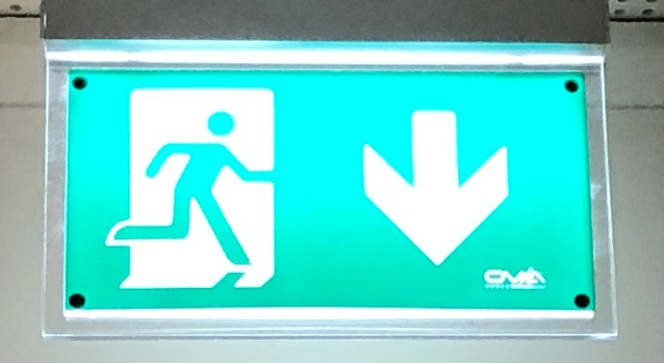


Slide 9

Tid til en tur rundt i afdelingen evt. ud til samlingspladsen!

